Slide 1
АЛЬБОМ СХЕМАТИЧЕСКИХ МОДЕЛЕЙ ДЛЯ ДЕТЕЙ СТАРШЕГО ДОШКОЛЬНОГО ВОЗРАСТА.
Составитель Железко С.А.

Slide 2
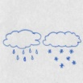
ВРЕМЕНА ГОДА.
1.Название
2.Солнце
3.Небо (осадки)
4.Деревья
5.Земля
6.Одежда людей.
7.Изменение в жизни животных и птиц
8. Твое отношение к времени года

Slide 3
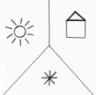
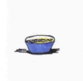
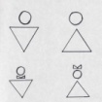
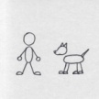
ДОМАШНИЕ, ЗИМУЮЩИЕ И ПЕРЕЛЕТНЫЕ ПТИЦЫ.
1.Название
2. Классификация
3. Части
4.Где живут?
5.Чем питаются?
6.Назови семью?
7.Как голос подает?
8. Какую приносит пользу?

Slide 4
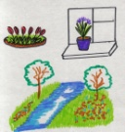
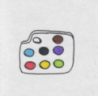
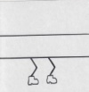
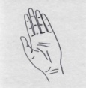
ЦВЕТЫ. КОМНАТНЫЕ РАСТЕНИЯ.
1.Название
2.Классификация
3. Где растет?
4. Части
5. Цвет
6.Что может делать цветок?
7.Что можно делать с цветком?
8.Какую пользу приносит?

Slide 5
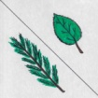
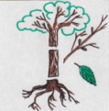
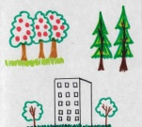
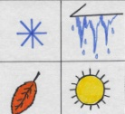
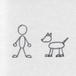
ДЕРЕВЬЯ.
1.Название
2.Классификация (лиственное, хвойное)
3.Высокое, низкое.
4.Части
5.Где растет? (город, сад, лес)
6.Сезонность
7.Что делает? 8.Что с ним можно делать?
9.Какю пользу приносит человеку,
животным?
10.Занесено в красную книгу?

Slide 6
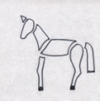
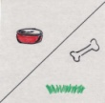
ДОМАШНИЕ ЖИВОТНЫЕ. ДИКИЕ ЖИВОТНЫЕ НАШИХ ЛЕСОВ. ЖИВОТНЫЕ ЮГА И СЕВЕРА.
1.Название
2.Классификация
3.Части.
4. Где живет?
5. Чем питается? (травоядное, хищное).
6. Назови семью.
7. Как голос подает?
8. Какую пользу приносят для людей, для животных?

Slide 7
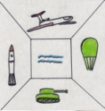
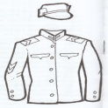
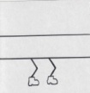
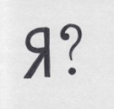
ДЕНЬ ЗАЩИТНИКА ОТЕЧЕСТВА.
1.Название.
2.Род войск.
3.Одежда.
4.Какай, еще может быть солдат?
5.Что делает?
6.В каких войсках ты хочешь служить?

Slide 8
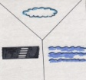
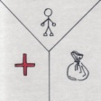
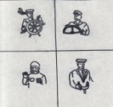
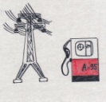
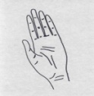
ТРАНСПОРТ.
1.Название.
2. Классификация (водный, воздушный, наземный)
3. Классификация (пассажирский, грузовой, специальный)
4. Части.
5. Цвет.
6. Чем приводится в движение?
7.Кто управляет?
8.Что делает?

Slide 9
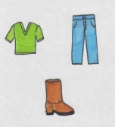
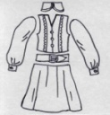
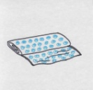
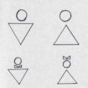
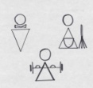
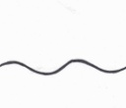
ОДЕЖДА. ОБУВЬ. ГОЛОВНЫЕ УБОРЫ.
1.Название.
2.Классификация.
3. Части.
4. Цвет.
5.Для кого, предназначена?
6.Сезонность.
7.Материал.
8.Вид одежды? (спортивная, праздничная, рабочая)
9. Какая еще может быть одежда?
10. Что с ней можно делать?

Slide 10
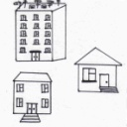
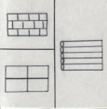
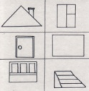
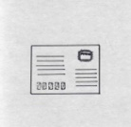
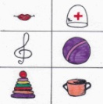
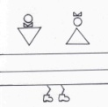
ДЕТСКИЙ САД. ШКОЛА.
1.Название.
2.Адрес.
3.Сколько этажей?
4.Из чего построен?
5.Части.
6.Какие есть кабинеты?
7.Что делают в детском саду дети?
8.Тебе нравится ходить в детский сад? Почему?

Slide 11
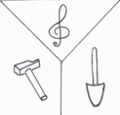
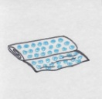
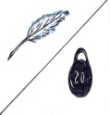
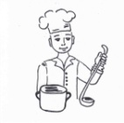
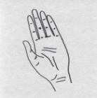
ИНСТРУМЕНТЫ.
1.Название.
2.Классификация
(музыкальный, плотницкий, сельскохозяйственный)
3.Величина.
4.Части.
5.Из чего сделан?
6.Легкий или тяжелый (еще какой)?
7.Кому нужен?
8.Что можно делать этим инструментом?

Slide 12
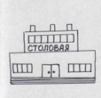
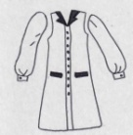
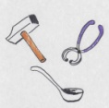
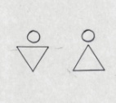
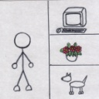
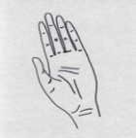
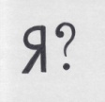
ПРОФЕССИИ.
1.Название.
2. Место работы.
3. Какую одежду носят люди данной профессии?
4. Какие инструменты нужны для работы?
5. Мужская или женская
6. Связана ли она с миром человека, животных, растений?
7. Что делают люди этой профессии?
8. Твое отношение к профессии.

Slide 13
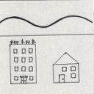
ГОРОД.
1.Название.
2.Адрес.
3.Какие дома есть в городе?
4.Какие есть улицы?
5. Достопримечательности города.
6.Какие профессии есть в городе?
7.Что люди делают люди для города?

Slide 14
МЕБЕЛЬ. ЭЛЕКТРОПРИБОРЫ.
1.Название.
2.Части.
3.Цвет.
4.Форма.
5. Из чего сделан?
6. Какая(ой) еще может быть мебель(электроприбор)?
7. Где стоит в доме?
8. Что с ней(ним) можно делать?

Slide 15
ПОСУДА.
1.Название.
2. Классификация.
3.Части.
4.Цвет.
5.Размер.
6. Из чего сделана?
7. Какая еще может быть посуда? 8. Как испольэуется?

Slide 16
СПОРТ.
1.Название.
2. Сезонность.
3.Половая принадлежность.
4.Форма одежды.
5.Инвентарь.
6. Какой может быть спортсмен?
7. что делает? 8. Твое отношение к виду спорта. Почему?

Slide 17
НАСЕКОМЫЕ.
1.Название.
2. Части.
3. Цвет.
4. Размер.
5Где живет?
6. как называется его дом?
7. Чем питается? 8. Что делает?
9. Какую приносит пользу людям?
10. какое еще может быть насекомое?

